Slide 1
约束求解 ——约束传播

Slide 2
约束求解
约束求解（Constraint Programming）：根据问题的结构，求解组合（优化）问题
约束编程：声明性的编程范式使得变量间的关系表示为约束
组合（优化）问题的求解技术
约束求解的圣杯
自然地建模
有效地求解

Slide 3
现实中约束（Constraint）的例子
会议要在10点之前开始
工资大于六千元
网络的流量不低于50M
……
约束无处不在，由此形成的约束可满足问题也在计算机科学中扮演重要角色

Slide 4
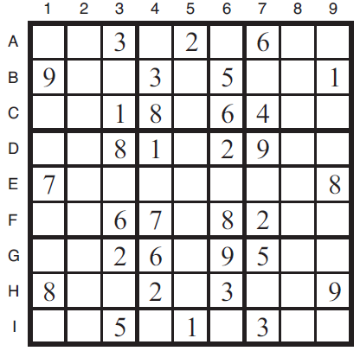
Sudoku

Slide 5
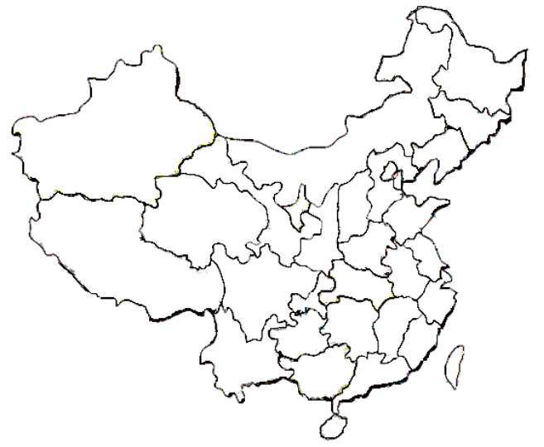
地图染色

Slide 6
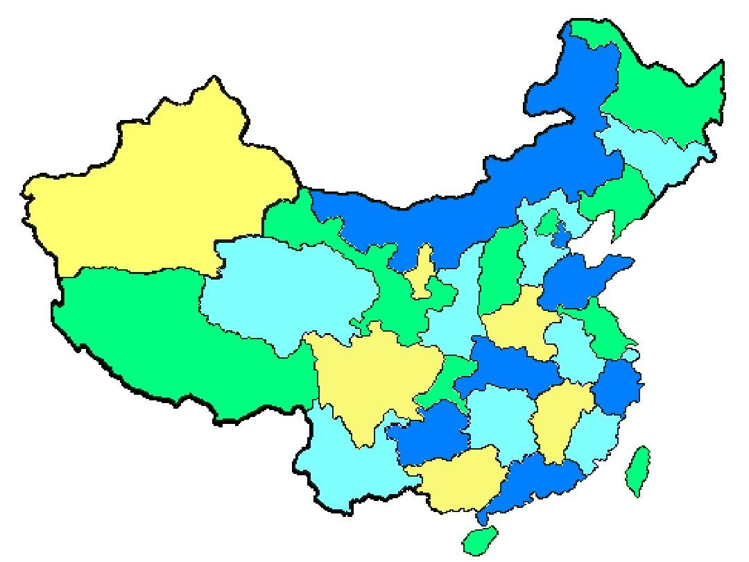
地图染色

Slide 7
Constraint Satisfaction Problem
Constraint Satisfaction Problem：中文一般称为约束可满足问题，简称CSP
一个CSP被看做是一个三元组< V,D,C >，其中：
V是变量的集合
D是每个变量的值域
C是一组约束
问题的目标是：求一个对变量的赋值，该赋值满足C中所有的约束

Slide 8
一个CSP问题的例子
课程时间表问题
变量：每个课程对应一个变量，例如语文、数学、外语等
值域：每个变量的值域是可能的上课时间，例如：上午九点、下午三点等
约束：对课程做的一些限制。例如：语文课不能在上午九点上课，两门课不能同时开课等
目标：对于每一门课，求一个上课时间，所形成的上课时间表要满足所有的约束

Slide 9
CSP的描述方式
Extensional方式：一个约束本质上是一些变量的值域的笛卡尔集的子集， Extensional方式是将这些子集的元素详细地写出来。例如变量x、y，他们的值域均为{1、2、3},表示两个变量相等的约束，要写作：<1,1>,<2,2>,<3,3>
Intensional方式：是采用一些符号来描述约束，上面的例子可以用符号：x=y来表示该约束。

Slide 10
约束的维度
一元约束：只包含一个变量的约束，一般可通过给定恰当的值域来描述。
二元约束：只包含两个变量的约束，例如不等于，大于，小于
多元约束：包含三个或三个以上变量的约束，例如alldifferent(x1,x2,x3)

Slide 11
约束的维度
任何多元约束都可以转换为二元约束，例如： alldifferent(x1,x2,x3) 可以转换为二元约束x1 ≠ x2, x1 ≠ X3, x2 ≠ x3
在理论上无需多元约束
在实际应用中需要：多元约束在描述上更紧凑，并且在求解中效率更高，有些多元约束有其特有的求解算法
二元约束满足问题是NP完全问题

Slide 12
CSP问题的求解技术
两类主要方式：
1. 系统的搜索技术
2. 局部搜索技术
前者是完全搜索技术，无论是否有解，都可以知道
后者是不完全搜索技术，如果有解，可能给出结果，也可能不给出结果
一般来说，后者的求解规模比前者大。

Slide 13
系统的搜索技术
目前主要的搜索技术
算法框架为：
1. 给一个变量进行赋值
2. 其他的未被赋值的变量，在值域中可能有一些值已经不再满足某些约束，删除掉这些值
3. 如果某个变量的值域中所有的值都被删除，则证明该赋值无法导致问题的解，这时进行回溯，尝试其他的赋值

Slide 14
局部搜索技术
算法的基本框架如下：
1. 首先产生一个完全的赋值，如果该赋值满足了所有的约束，结束搜索，否则：
2. 改变某些不被满足中的约束的变量的值

Slide 15
传播技术
在前面提到的系统的搜索技术中第二步,根据已有的赋值来消减未被赋值的变量的值域，就是传播。当一个变量的值域被消减后，可能会进一步影响其他变量，导致其他变量的值域也被消减，所以学术上将其形象的称为“传播”
传播技术在求解CSP问题中占有重要作用

Slide 16
N皇后问题: 在一个N × N的棋盘上放置N个皇后，使得每一行、每一列以及每一斜线上不能有两个以上的皇后。
Q
Q
Q
x_{i}: 1..n;
第i列、第x_{i}行
Q
x_{i} ≠ x_{j}; |x_{i}-x_{j}| ≠ |i-j|. (0<i<j≤n)

Slide 17


利用部分赋值消减值域

Slide 18
约束传播
c5
c4
c5
c4
c6
c3

Slide 19
传播和一致性
传播是CSP问题求解的核心技术
一致性（consistency）是传播时需要加在CSP问题上的重要性质
可以说，传播的本质是为整个CSP问题维持某种一致性。原本问题是一致的，当某个值被消减掉之后，问题就变得不一致了，这个时候需要再进行值域的消减，以维护一致性

Slide 20
弧一致性 （Arc-consistency）
弧一致性：给定约束网络R=(X, D, C)，其中 , 变量 相对于 是弧一致的当且仅当对于每一个 都存在一个 ，使得 。 对应的弧是一致的，当且仅当 相对于 是弧一致的，且
相对于 是弧一致的。如果约束网络中所有的弧都是一致的，则该约束网络是弧一致的。

Slide 21
弧一致性
x<y
1 ●
2 ●
3 ●
● 1
● 2
● 3
1 ●
2 ●
● 2
● 3

Slide 22
弧一致性
x
y
<
1,
2,
3
1,
2,
3
1 ≤ x, y, z, t ≤ 3
x < y
y = z
t < z
x < t
∧
=
1,
2,
3
<
1,
2,
3
t
z

Slide 23
弧一致性
x
y
<
1
3
1 ≤ x, y, z, t ≤ 3
x < y
y = z
t < z
x < t
∧
=
2
<
3
t
z

Slide 24
弧一致性修正算法
REVISE((x_{i}), x_{j})
input: a subnetwork defined by two variables X={x_{i}, x_{j}} , domains: D_{i} and D_{j} , constraint R_{ij}
output: D_{i} , such that x_{i} arc-consistent relative to x_{j}
for each a_{i} ∈ D_{i}
if there is no a_{j} ∈ D_{j} such that (a_{i} , a_{j} )∈ R_{i,j}
then delete a_{i} from D_{i}
endif
endfor

Slide 25
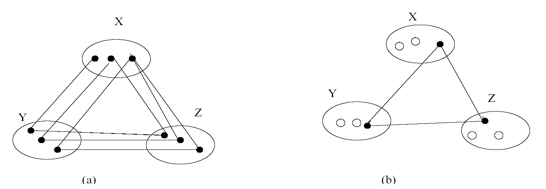
(a) 非弧一致的约束问题 (b) 弧一致 的等价约束问题

Slide 26
AC-1
A network of constraint R=(X,D,C)
AC-1(R)
repeat
for every pair {x_{i}, x_{j}}∈C
REVISE((x_{i}), x_{j})
REVISE((x_{j}), x_{i});
endfor
until no domain is changed
e: 弧（约束）的数目； n ：变量的数目；k ：值域大小
复杂度(Mackworth and Freuder, 1986): O(enk³)
(每次迭代ek², nk 次迭代)
Arc-consistency 时: O(ek²)

Slide 27
AC-3
AC-3(R)
for every pair {x_{i}, x_{j}}∈C
queue= queue ∪ {(x_{i}, x_{j} ), (x_{j}, x_{i})}
endfor
while queue ≠ Φ
select and delete (x_{i}, x_{j} ) from queue
REVISE((x_{i}), x_{j})
if REVISE((x_{i}), x_{j}) caused a change in D_{i}
then queue= queue ∪ {(x_{k}, x_{i} )| i≠k };
endif
endwhile
复杂度: O(ek³)
每条弧被放入queue中不超过2k次，每次处理O(k²)

Slide 28
AC-3的应用实例
Z
2, 5
X Y
2, 5 2, 4
变量: {x,y,z}
约束: z整除x, z整除y

Slide 29
AC-3的应用实例
Z
2, 5
X Y
2, 5 2, 4
Q
(x,z)
(z,x)
(y,z)
(z,y)

Slide 30
AC-3的应用实例
Z
2, 5
X Y
2, 5 2, 4
Q
(z,x)
(y,z)
(z,y)

Slide 31
AC-3的应用实例
Z
2, 5
X Y
2, 5 2, 4
Q
(y,z)
(z,y)

Slide 32
AC-3的应用实例
Z
2, 5
X Y
2, 5 2, 4
Q
(z,y)

Slide 33
AC-3的应用实例
Z
2
X Y
2, 5 2, 4
Q
(x,z)
(y,z)

Slide 34
AC-3的应用实例
Z
2
X Y
2 2, 4
Q
(y,z)
(z,x)

Slide 35
AC-3的应用实例
Z
2
X Y
2 2, 4
Q

Slide 36
AC-3求解6皇后
1. D3={1,6} D4={1,3} D5={3,5} D6={1,3,5,6} Q={(x3,x4),(x4,x3),(x3,x5),(x5,x3),(x3,x6),(x6,x3),(x4,x5),(x5,x4),(x4,x6),(x6,x4),(x5,x6),(x6,x5)}
2.(x3,x4),(x4,x3),(x3,x5),(x5,x3),(x3,x6),(x6,x3),(x4,x5),(x5,x4),(x4,x6)都是弧一致的，值域无变化。 Q={(x6,x4),(x5,x6),(x6,x5)}
3. 检查(x6,x4)的弧一致性，D6变为{5,6}， Q={(x5,x6),(x6,x5),(x3,x6),(x4,x6)}
4.检查(x5,x6)的弧一致性，D5变为{3}， Q={(x6,x5),(x3,x6),(x4,x6),(x3,x5),(x4,x5)}

Slide 37
AC-3求解6皇后
5.(x6,x5),(x3,x6),(x4,x6)是弧一致的，值域无变化，Q={(x3,x5),(x4,x5)}
6.检查(x3,x5)的弧一致性，D3变为{6}， Q={(x4,x5),(x4,x3),(x5,x3),(x6,x3)}
7.检查(x4,x5)的弧一致性，D4变为{1}， Q={(x4,x3),(x5,x3),(x6,x3),(x3,x4),(x5,x4),(x6,x4)}
8. (x4,x3),(x5,x3)是弧一致的，值域无变化， Q={(x6,x3),(x3,x4),(x5,x4),(x6,x4)}
9.检查(x6,x3)的弧一致性，D6变为{5}， Q={(x3,x4),(x5,x4),(x6,x4),(x3,x6),(x4,x6),(x5,x6)}

Slide 38
AC-3求解6皇后
10. Q中剩下的弧都是一致的。最终值域为：
D3={6} D4={1} D5={3} D6={5}

Slide 39
AC-4
AC-4(R)
Q← Ø;S[x_{j} ,v_{j}] =0; ∀ v_{j} ∈ D(x_{j}), ∀x_{j} ∈ X
foreach x_{i} ∈ X, c_{ij} ∈ C, v_{i} ∈ D(x_{i}) do
initialize counter[x_{i,} v_{i ,} x_{j}] to |{ v_{j} ∈ D(x_{j})| (v_{i ,} v_{j}) ∈ c_{ij} }|;
if counter[x_{i,} v_{i ,} x_{j}] =0 then remove v_{i} from D(x_{i}) and add (x_{i ,}v_{i} ) to Q;
add (x_{i ,}v_{i} ) to each S[x_{j} ,v_{j}] s.t. (v_{i ,} v_{j}) ∈ c_{ij} ;
if D(x_{i})=Ø then return false;
while Q ≠ Ø do
select and remove (x_{j} ,v_{j}) from Q;
foreach (x_{i ,}v_{i} ) ∈ S[x_{j} ,v_{j}] do
if v_{i} ∈ D(x_{i} ) then
counter[x_{i,} v_{i ,} x_{j}] = counter[x_{i,} v_{i ,} x_{j}] -1;
if counter[x_{i,} v_{i ,} x_{j}] =0 then
remove v_{i} from D(x_{i}) ; add (x_{i ,}v_{i} ) to Q;
if D(x_{i})=Ø then return false;
return true;
复杂度: O(ek²), counter 个数2ek, counter ≤ k
(Counter 是x_{j} 中支持x_{i} 取值v_{i} 的值的数目。 S[x_{i},v_{i}] 是(x_{i},v_{i})所支持的变量-值对的集合)

Slide 40
AC-4的应用实例
s(z,2) | <x,2>, <y,2>, <y,4>
s(z,5) | <x,5>
s(x, 2) | <z,2>
s(x,5) | <z,5>
s(y,2) | <z,2>
s(y,4) | <z,2>
Z
2, 5
X Y
2, 5 2, 4
counter | x | y | z
x,2 | * | * | 1
x,5 | * | * | 1
y,2 | * | * | 1
y,4 | * | * | 1
z,2 | 1 | 2 | *
z,5 | 1 | 0 | *
Q | <z,5>

Slide 41
AC-4的应用实例
s(z,2) | <x,2>, <y,2>, <y,4>
s(z,5) | <x,5>
s(x, 2) | <z,2>
s(x,5) | <z,5>
s(y,2) | <z,2>
s(y,4) | <z,2>
Z
2
X Y
2, 5 2, 4
counter | x | y | z
x,2 | * | * | 1
x,5 | * | * | 0
y,2 | * | * | 1
y,4 | * | * | 1
z,2 | 1 | 2 | *
z,5 | 1 | 0 | *
Q | <x,5>

Slide 42
AC-4的应用实例
s(z,2) | <x,2>, <y,2>, <y,4>
s(z,5) | <x,5>
s(x, 2) | <z,2>
s(x,5) | <z,5>
s(y,2) | <z,2>
s(y,4) | <z,2>
Z
2
X Y
2 2, 4
counter | x | y | z
x,2 | * | * | 1
x,5 | * | * | 0
y,2 | * | * | 1
y,4 | * | * | 1
z,2 | 1 | 2 | *
z,5 | 1 | 0 | *
Q

Slide 43
AC-4求解6皇后
1. D3={1,6} D4={1,3} D5={3,5} D6={1,3,5,6}
Counter | x3 | x4 | x5 | x6
X3, 1 | * | 1 | 1 | 3
X3, 6 | * | 2 | 2 | 2
X4, 1 | 1 | * | 2 | 2
X4, 3 | 2 | * | 1 | 1
X5, 3 | 1 | 1 | * | 3
X5, 5 | 2 | 2 | * | 2
X6, 1 | 1 | 0 | 2 | *
X6, 3 | 1 | 0 | 1 | *
X6, 5 | 2 | 1 | 1 | *
X6, 6 | 1 | 2 | 1 | *

Slide 44
AC-4求解6皇后
1.
S(x3,1) | <x4,3>,<x5,5>,<x6,3>,<x6,5>,<x6,6>
S(x3,6) | <x4,1>,<x4,3>,<x5,3>,<x5,5>,<x6,1>,<x6,5>
S(x4,1) | <x3,6>,<x5,3>,<x5,5>,<x6,5>,<x6,6>
S(x4,3) | <x3,1>,<x3,6>,<x5,5>,<x6,6>
S(x5,3) | <x3,6>,<x4,1>,<x6,1>,<x6,5>,<x6,6>
S(x5,5) | <x3,1>,<x3,6>,<x4,1>,<x4,3>,<x6,1>,<x6,3>
S(x6,1) | <x3,6>,<x5,3>,<x5,5>
S(x6,3) | <x3,1>,<x5,5>
S(x6,5) | <x3,1>,<x3,6>,<x4,1>,<x5,3>
S(x6,6) | <x3,1>,<x4,1>,<x4,3>,<x5,3>

Slide 45
AC-4求解6皇后
2.
D3={1,6} D4={1,3} D5={3,5} D6={5,6}
Counter | x3 | x4 | x5 | x6
X3, 1 | * | 1 | 1 | 3
X3, 6 | * | 2 | 2 | 2
X4, 1 | 1 | * | 2 | 2
X4, 3 | 2 | * | 1 | 1
X5, 3 | 1 | 1 | * | 3
X5, 5 | 2 | 2 | * | 2
X6, 1 | 1 | 0 | 2 | *
X6, 3 | 1 | 0 | 1 | *
X6, 5 | 2 | 1 | 1 | *
X6, 6 | 1 | 2 | 1 | *
Q
X6,1
X6,3

Slide 46
AC-4求解6皇后
S(x6,1) | <x3,6>,<x5,3>,<x5,5>
3.
Counter | x3 | x4 | x5 | x6
X3, 1 | * | 1 | 1 | 3
X3, 6 | * | 2 | 2 | 1
X4, 1 | 1 | * | 2 | 2
X4, 3 | 2 | * | 1 | 1
X5, 3 | 1 | 1 | * | 2
X5, 5 | 2 | 2 | * | 1
X6, 1 | 1 | 0 | 2 | *
X6, 3 | 1 | 0 | 1 | *
X6, 5 | 2 | 1 | 1 | *
X6, 6 | 1 | 2 | 1 | *
Q
X6,3

Slide 47
AC-4求解6皇后
S(x6,3) | <x3,1>,<x5,5>
4.
D3={1,6} D4={1,3} D5={3} D6={5,6}
Counter | x3 | x4 | x5 | x6
X3, 1 | * | 1 | 1 | 2
X3, 6 | * | 2 | 2 | 1
X4, 1 | 1 | * | 2 | 2
X4, 3 | 2 | * | 1 | 1
X5, 3 | 1 | 1 | * | 2
X5, 5 | 2 | 2 | * | 0
X6, 1 | 1 | 0 | 2 | *
X6, 3 | 1 | 0 | 1 | *
X6, 5 | 2 | 1 | 1 | *
X6, 6 | 1 | 2 | 1 | *
Q
X5,5

Slide 48
AC-4求解6皇后
S(x5,5) | <x3,1>,<x3,6>,<x4,1>,<x4,3>,<x6,1>,<x6,3>
5.
D3={6} D4={1} D5={3} D6={5,6}
Counter | x3 | x4 | x5 | x6
X3, 1 | * | 1 | 0 | 2
X3, 6 | * | 2 | 1 | 1
X4, 1 | 1 | * | 1 | 2
X4, 3 | 2 | * | 0 | 1
X5, 3 | 1 | 1 | * | 2
X5, 5 | 2 | 2 | * | 0
X6, 1 | 1 | 0 | 2 | *
X6, 3 | 1 | 0 | 1 | *
X6, 5 | 2 | 1 | 1 | *
X6, 6 | 1 | 2 | 1 | *
Q
X3,1
X4,3

Slide 49
AC-4求解6皇后
S(x3,1) | <x4,3>,<x5,5>,<x6,3>,<x6,5>,<x6,6>
6.
D3={6} D4={1} D5={3} D6={5}
Counter | x3 | x4 | x5 | x6
X3, 1 | * | 1 | 0 | 2
X3, 6 | * | 2 | 1 | 1
X4, 1 | 1 | * | 1 | 2
X4, 3 | 2 | * | 0 | 1
X5, 3 | 1 | 1 | * | 2
X5, 5 | 2 | 2 | * | 0
X6, 1 | 1 | 0 | 2 | *
X6, 3 | 1 | 0 | 1 | *
X6, 5 | 1 | 1 | 1 | *
X6, 6 | 0 | 2 | 1 | *
Q
X4,3
X6,6

Slide 50
AC-4求解6皇后
S(x4,3) | <x3,1>,<x3,6>,<x5,5>,<x6,6>
7.
D3={6} D4={1} D5={3} D6={5}
Counter | x3 | x4 | x5 | x6
X3, 1 | * | 1 | 0 | 2
X3, 6 | * | 1 | 1 | 1
X4, 1 | 1 | * | 1 | 2
X4, 3 | 2 | * | 0 | 1
X5, 3 | 1 | 1 | * | 2
X5, 5 | 2 | 2 | * | 0
X6, 1 | 1 | 0 | 2 | *
X6, 3 | 1 | 0 | 1 | *
X6, 5 | 1 | 1 | 1 | *
X6, 6 | 0 | 2 | 1 | *
Q
X6,6

Slide 51
AC-4求解6皇后
S(x6,6) | <x3,1>,<x4,1>,<x4,3>,<x5,3>
8.
D3={6} D4={1} D5={3} D6={5}
Counter | x3 | x4 | x5 | x6
X3, 1 | * | 1 | 0 | 2
X3, 6 | * | 1 | 1 | 1
X4, 1 | 1 | * | 1 | 1
X4, 3 | 2 | * | 0 | 1
X5, 3 | 1 | 1 | * | 1
X5, 5 | 2 | 2 | * | 0
X6, 1 | 1 | 0 | 2 | *
X6, 3 | 1 | 0 | 1 | *
X6, 5 | 1 | 1 | 1 | *
X6, 6 | 0 | 2 | 1 | *
Q

Slide 52
弧一致性算法
AC-1: 强力搜索, 分布式
AC-3, 基于序列的
AC-4, 基于上下文的, 优化的
AC-5,6,7,…. 对某些问题有效
重要: 算法要用在搜索的每一个节点上
(n ：变量数目, e：约束的数目, k：值域的大小)
Mackworth and Freuder (1977,1983), Mohr and Anderson, (1985)…

Slide 53
弧一致性够用么?
例子: 三角形图用两种颜色的染色问题，.
弧一致性?
整体一致性?
它不是路径一致, 或者3-一致性的.

Slide 54
路径一致性 （Path-consistency）
路径一致性：给定约束网络R=(X, D, C)，一组变量对 相对于变量 是路径一致的当且仅当对于每一个一致的赋值
都存在一个 ，使得 和
都是一致的 。一个约束网络是路径一致的，当且仅当对于任意 和任意 , 相对于 是路径一致的。

Slide 55
路径一致性
●R ●B
●R
● B
●R
●R
●B
●B
●Y

Slide 56
例子: 图染色的路径一致性
R B
≠ ≠
≠ ≠
≠ ≠
=
=
≠ ≠
R B
R B
R B
R B
R B
R B
R B

Slide 57
全局约束：Alldiff
A = {3,4,5,6}
B = {3,4}
C= {2,3,4,5}
D= {2,3,4}
E = {3,4}
Alldiff (A,B,C,D,E}
Arc-consistency 无用
使用GAC?
算法: bipartite matching kn^1.5
(Lopez-Ortiz, et. Al, IJCAI-03 pp 245 (A fast and simple algorithm for bounds consistency of alldifferent constraint)

Slide 58
参考资料
Handbook of Constraint Programming
Rossi, Francesca (EDT)/ Van Beek, Peter (EDT)/ Walsh, Toby (EDT) ,出版社: Elsevier Science Ltd, 2006-10
Minizinc:
free and open-source
https://www.minizinc.org/

Slide 59
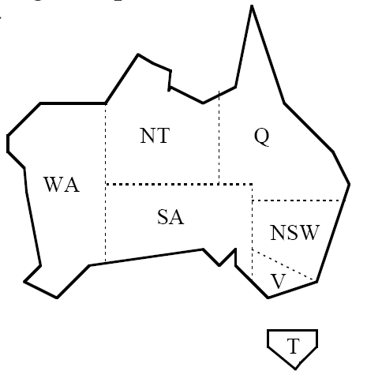
Minizinc 示例

Slide 60
% Colouring Australia using nc colours
int: nc = 3;
var 1..nc: wa; var 1..nc: nt; var 1..nc: sa; var 1..nc: q;
var 1..nc: nsw; var 1..nc: v; var 1..nc: t;
constraint wa != nt;
constraint wa != sa;
constraint nt != sa;
constraint nt != q;
constraint sa != q;
constraint sa != nsw;
constraint sa != v;
constraint q != nsw;
constraint nsw != v;
solve satisfy;
output ["wa=", show(wa), "\t nt=", show(nt), "\t sa=", show(sa), "\n",
"q=", show(q), "\t nsw=", show(nsw), "\t v=", show(v), "\n",
"t=", show(t), "\n"];

